Slide 1


Návrh a optimalizace logistického řetězce v zaměření na kompletační operace pro krizové situace
Autor diplomové práce: Bc. Šimon Hoblík
Vedoucí diplomové práce: Ing. Ján Majerník, PhD.
České Budějovice, 2021

Slide 2

Motivace k řešení problematiky
Nečekaná situace, nepřipravenost k řešení, rozměr problému
Osobní účast
Nestandardní prostředí (dopad na občana)
Zájem v přípravě prostředí pro budoucí krizové situace
Kolik prošlo kusů zdravotnického materiálu Jihočeským krajem za jarní vlnu Covid -19?
Více než 8 000 000 kusů.

Slide 3
Cíl práce
Cílem práce je na základě zadání navrhnout, prověřit a předložit opatření pro optimalizaci logistického řetězce v zaměření na kompletační operace pro krizové situace řešené v kompetenci Jihočeského kraje.
Funkční
Výkonný
Flexibilní
Univerzální
Bezpečný

Slide 4
Principy řešení, určující faktory
Principy vědních disciplín o které se logistika opírá (produktika, ergonomie, synergika)
Základní zákonitosti a principy logistiky
Pro udržení linie zadání je nezbytné určit faktory, které popisují všechny situace, poznatky a vystupují jak v pozici zadání, tak výsledku:
Výkonu a flexibility
Přesnosti
Prostoru
Personálního obsazení
Nákladů a bezpečnosti (jako zadání konstantní)

Slide 5
KPZ 1.0. (Krajská Pomoc Zranitelným)
Výkon a flexibilita 15 000 balení o 3 produktech
Přesnost Distribuce dle seznamu
Prostor Využít prostor KÚ (Krajský úřad)
Personální obsazení Využít zaměstnanců KÚ
Náklady a bezpečnost Nízké náklady, maximální bezpečnost
Provedení – 6 souběžných paralelních kompletačních linek o 4 stanovištích.

Slide 6
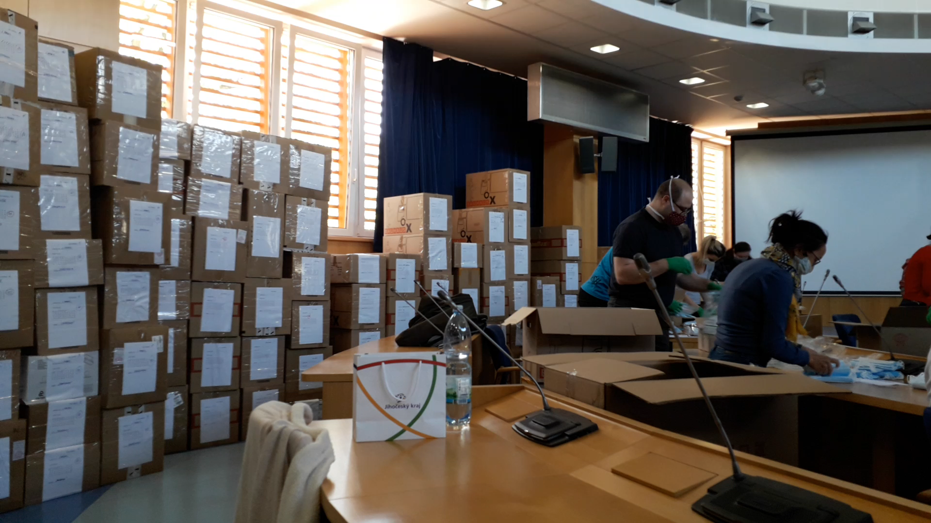
KPZ 1.0.

Slide 7
KPZ 1.0.
Výkon a flexibilita Nezáleží jaký produkt se na stanovišti vkládá.
Přesnost Pokud upravíme dokumenty, budou plně vyhovovat.
Prostor Princip uspořádání prostoru je univerzální.
Personální obsazení Personální obsazení vyhovuje.
Náklady a bezpečnost Minimální náklady nestačí pro správné fungování.

Slide 8
KPZ 2.0.
Výkon a flexibilita 820 balení o 3 produktech, jiný poměr
Přesnost Distribuce dle seznamu
Prostor Využít prostor KÚ
Personální obsazení Využít zaměstnanců KÚ
Náklady a bezpečnost Nízké náklady, maximální bezpečnost
Provedení – 4 souběžné paralelní kompletační linky o 4 stanovištích.

Slide 9
KPZ 2.0. vyhodnocení
Výkon a flexibilita Nezáleží jaký produkt se na stanovišti vkládá.
Přesnost Pokud upravíme dokumenty, budou plně vyhovovat.
Prostor Princip uspořádání prostoru je univerzální.
Personálního obsazení Personální obsazení vyhovuje.
Náklady a bezpečnost Minimální náklady nestačí pro správné fungování.

Slide 10
Univerzální proces
Výkon a flexibilita 3 univerzální kompletační linky, celkově 27 stanovišť
Přesnost Dokumenty sjednocené s ústředním skladem
Prostor Prostor Jihočeského kraje, v bezprostřední blízkosti Ústředního
skladu, maximálně efektivně využit, 3 režimy fungování
Personální obsazení Směny složené ze zaměstnanců KÚ
Náklady a bezpečnost Minimální náklady, bezpečnost zajištující možnost využití i v
případě nejpřísnějších opatření

Slide 11
Shrnutí
Aplikací předložených návrhů získáme:
Výkonný a flexibilní řetězec
Kvalitní integrovaný systém dokumentů
Vhodný a maximálně efektivně využitý prostor
Personální zabezpečení
Za minimálních nákladů a několika režimy činnosti s ohledem na bezpečnost
Univerzální řešení, které je možné aplikovat nejen v problematice kompletace

Slide 12
Otázky oponenta
1. Proč jste téma diplomové práce neřešil obecně a nezvolil jste pro kompletaci zásilek vhodnější prostor?
2. Jaké matematické metody lze pro Vaše téma využít?

Slide 13
DĚKUJI ZA POZORNOST!

